Slide 1
Workshop guide
Facilitator:
Read notes to prepare. See English slides.
Practice the script aloud. Change as needed.
Ready the family-facing materials.
Display slide 2 as families arrive.
Share the story

Slide 2
Поделитесь рассказом

Slide 3
Повестка дня
Добро пожаловать
Совет по чтению
Я научилась атаковать трудные слова! нападать на трудные слова
Время практики
Размышления и дополнения

Slide 4
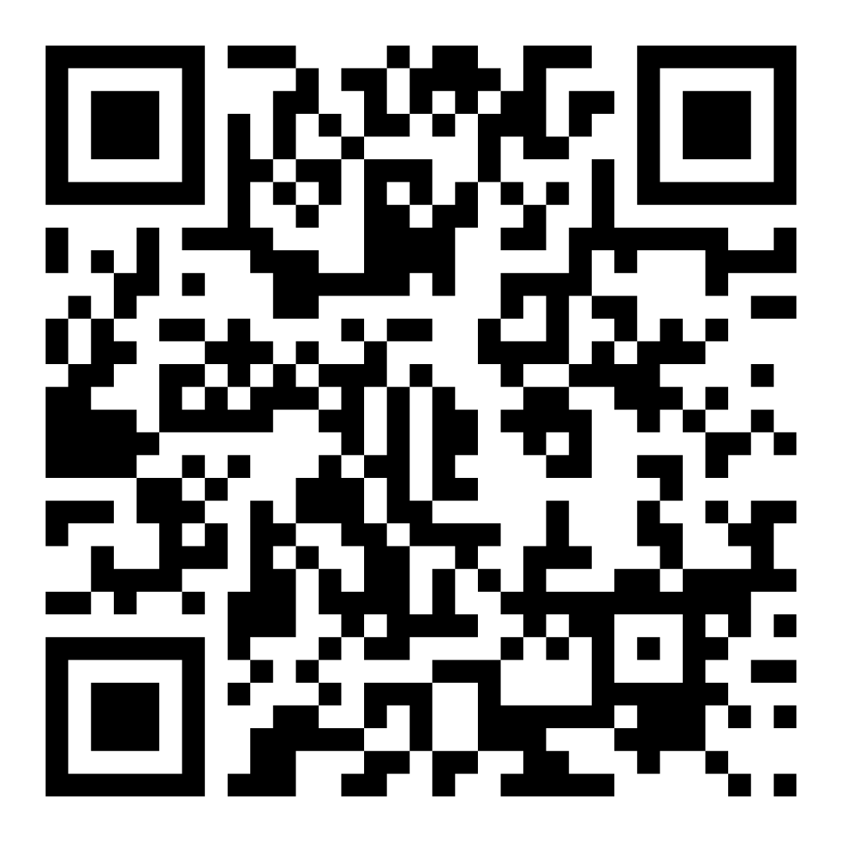
Опрос: «Отношение семьи»
Отсканируйте этот код, чтобы рассказать о том, как вы относитесь к чтению вместе со своим ребёнком.

Slide 5
Руководство по проведению семинаров
Будьте готовы.
Присутствуйте.
Будьте вежливы.
Задавайте вопросы.

Slide 6
Поделитесь рассказом
1
2
3
Кто-то хотел
Но
Тогда
Подытоживание истории помогает нам лучше понять ее.

Slide 7
Проверка грамотности
Подведите итоги
Кратко изложите основные моменты рассказа

Slide 8
Обобщение художественных рассказов
Длинное содержание
Название
Краткое содержание
Герои
Общая картина
Начало
Середина
Конец
Множество подробностей
Замысел автора
Личное отношение
Краткое содержание
Название
Главный герой
Завязка сюжета
Развязка
Пересказывайте историю так, как вы бы пересказывали фильм.

Slide 9
Кто-то-хотел-и-тогда
Советы и рекомендации
Кто-то = главный герой
Хотел/но = завязка сюжета
И/тогда = решение проблемы (развязка)
но
и
хотел
тогда
Кто-то

Slide 10
1. Кто-то хотел
хотел съесть зелёную траву на другой стороне моста.
Кто-то... Три козлёнка
Три козлёнка Билли Груфф

Slide 11
2. Но
но уродливый тролль остановил их.
Три козлёнка Билли Груфф

Slide 12
3. И-тогда
И самый большой козлик сшиб его с моста.
Тогда они смогли пересечь мост и спокойно есть траву.
Три козлёнка Билли Груфф

Slide 13
Давайте посмотрим
Английский язык
https://youtu.be/2a5BdQr2O2Q
Испанский
Скоро будет.

Slide 14
Используйте вашу руку
Советы и рекомендации
Дети постарше могут кратко изложить главу или раздел, а не всю книгу!
но
и
хотел
тогда
Кто-то

Slide 15
Чтение = беседа (K-1)
Кто главный герой?
Чего хочет главный герой? Укажите на слова/картинки, которые помогли вам это понять.
Почему персонаж не может получить то, что хотел? Откуда ты знаешь?
Что произошло в конце рассказа? Покажи в книге.

Slide 16
Чтение = беседа (2-3)
Кто является главным героем? Чего они хотели? Откуда ты знаешь?
В чем проблема главного героя? Покажи, откуда ты знаешь?
А что произошло потом? Как герой решил проблему? На какой странице это произошло?

Slide 17
Многоязычные семьи
Задавайте вопросы и говорите о книгах на любом языке!
Используйте это с книгами на любом языке.

Slide 18
Тренировка
1
Позовите меня, если у вас есть вопрос!
Кто-то хотел
Но
2
3
И-тогда

Slide 19
Обсудите
Есть ли у вас вопросы по поводу советов по чтению?
Обратитесь к своему ребёнку и задайте этот вопрос: Готовы ли мы попробовать этот совет по чтению дома?
Пожалуйста, поделитесь, как вы можете использовать это дома.
Ваш вопрос поможет кому-то из присутствующих!

Slide 20
Обратная связь, пожалуйста
Ваш вклад улучшает наше совместное время препровождение!

